Slide 1

ΒΙΟΜΗΧΑΝΙΑ ΓΑΛΑΚΤΟΜΙΚΩΝ ΠΡΟΪΟΝΤΩΝ

Slide 2
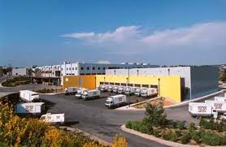
ΕΓΚΑΤΑΣΤΑΣΕΙΣ

Slide 3
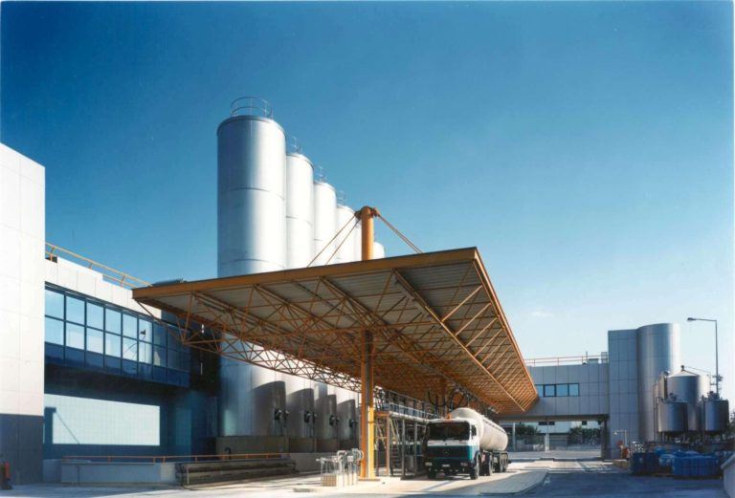
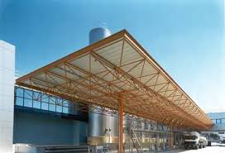

Slide 4
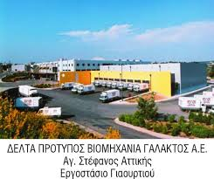
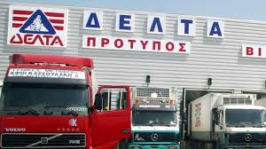

Slide 5
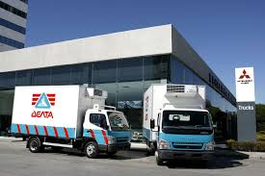
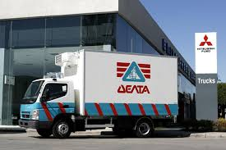

Slide 6

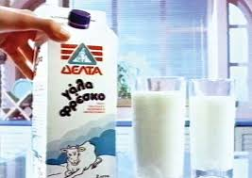
Οι δρόμοι του γάλακτος

Slide 7
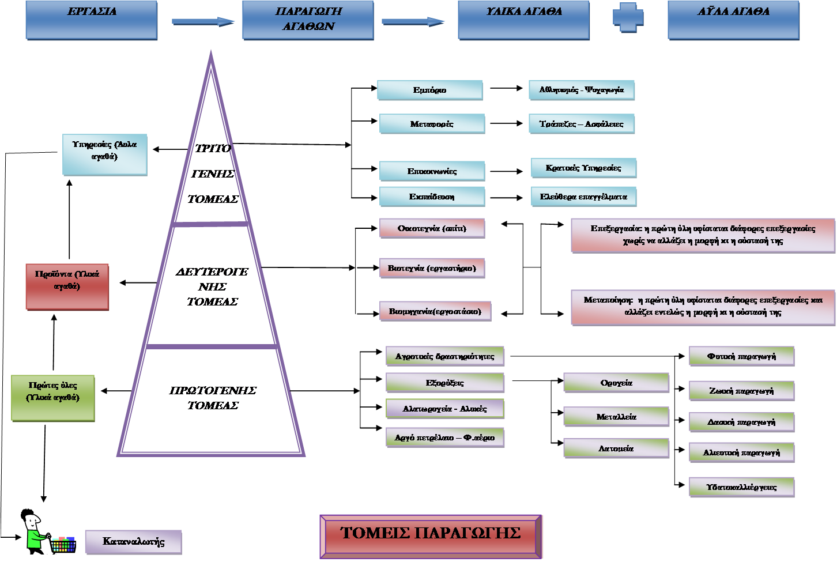
ΟΡΓΑΝΟΓΡΑΜΜΑ

Slide 8
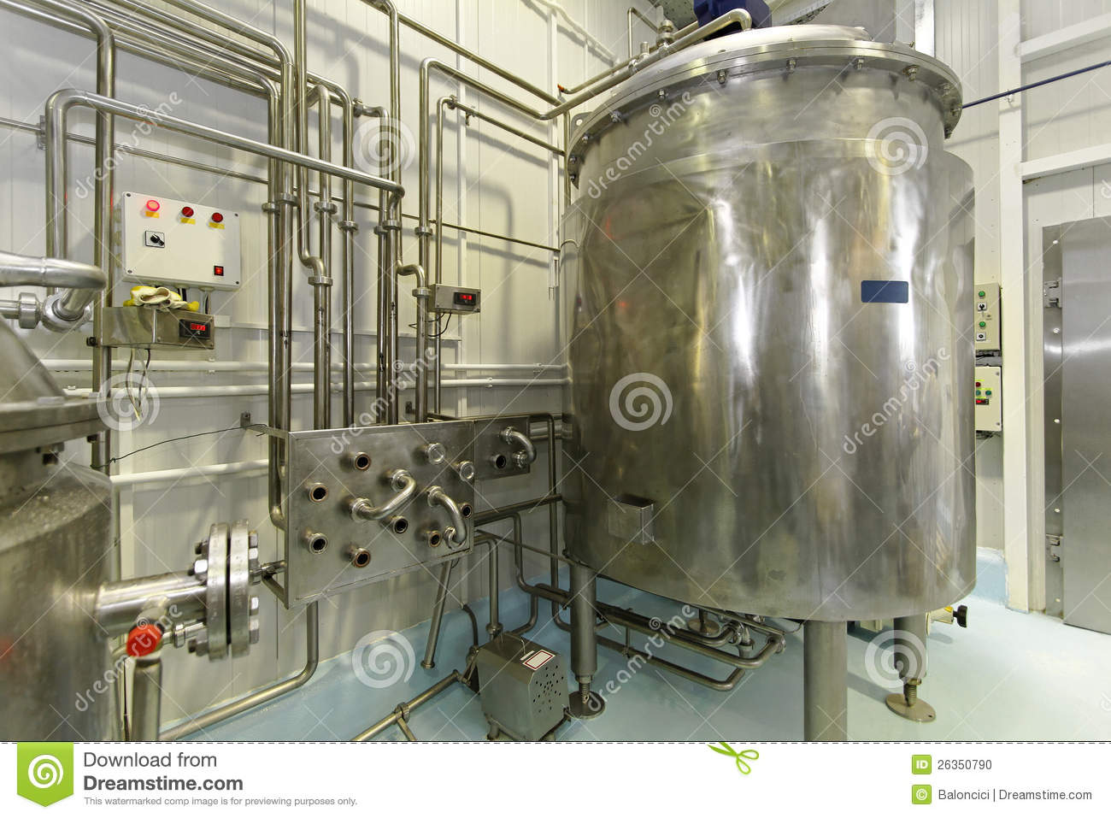
Γαλακτοκομικό εργοστάσιο με τη δεξαμενή και τους σωλήνες παστερίωσης γάλακτος

Slide 9
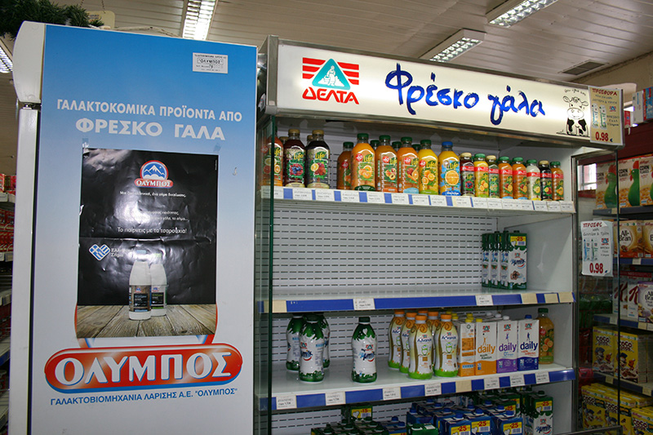
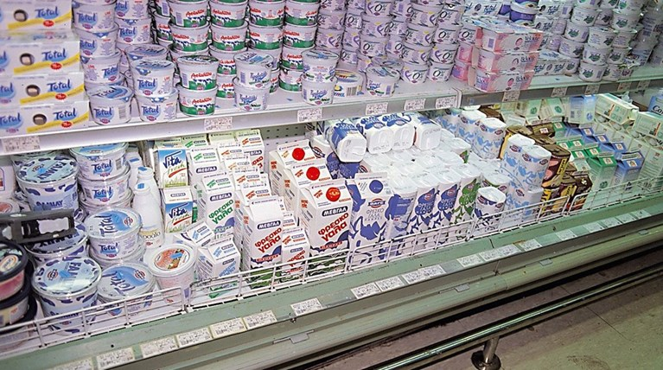
ΣΤΗΝ ΚΑΤΑΝΑΛΩΣΗ

Slide 10
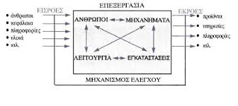

Slide 11
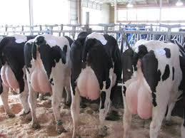
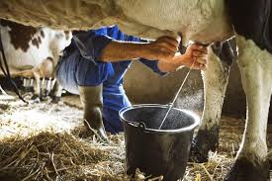
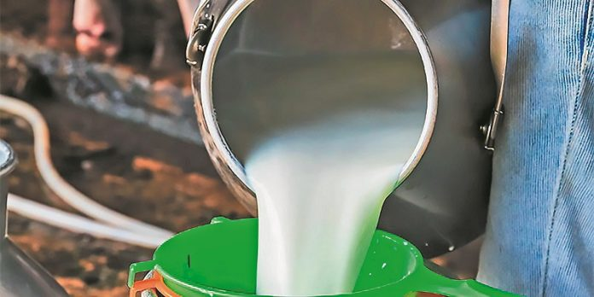

Slide 12
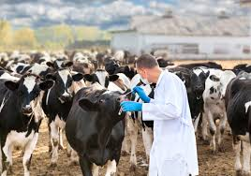
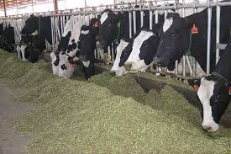
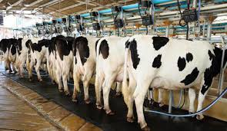
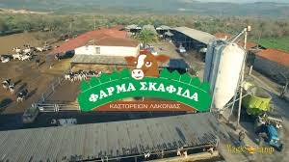

Slide 13
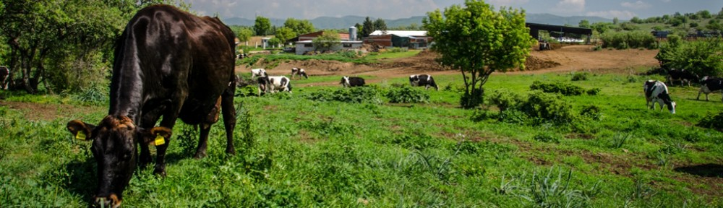
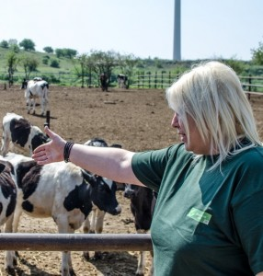
Τη φάρμα επιβλέπει στενά η κ.Φωτεινή Ματσουκατίδου,
που ανήκει στην ομάδα επιθεωρητών της ζώνης γάλακτος της ΔΕΛΤΑ.
Οι επιθεωρητές έχουν τακτική επαφή με τους παραγωγούς, έχοντας συμβουλευτικό
ρόλο αλλά και άμεση επέμβαση στη διαχείριση οποιουδήποτε προβλήματος,
διασφαλίζοντας έτσι τις καλές πρακτικές εργασίας στη φάρμα
αλλά και την άριστη συνεργασία με τους παραγωγούς.

Slide 14
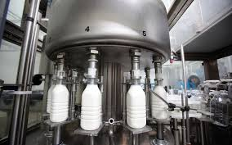
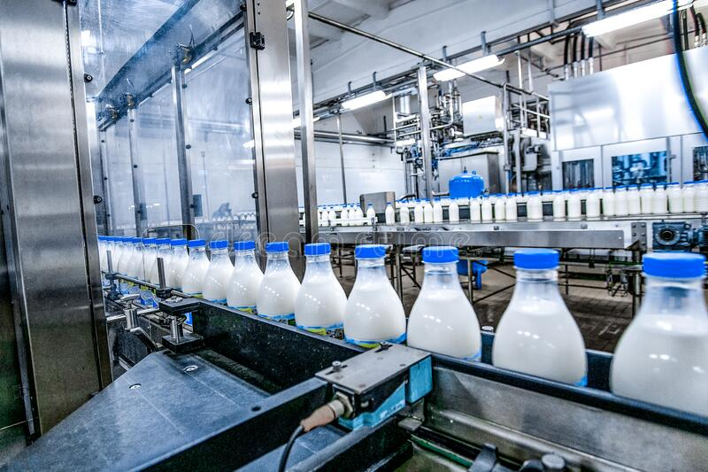

Slide 15
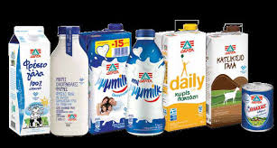


Slide 16

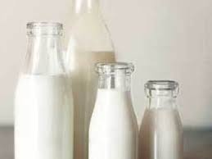

Slide 17


